Slide 1
Игровое развлечение,
ко Дню Матери
в средней группе №2
Провели: Веревкина Ж.Е.
Батурина М.А.

Slide 3
Описание: Досуг посвящённый Дню Матери в средней группе детского сада поможет раскрепостить детей, сплотить детско-родительский коллектив.
Цель:
• Воспитание коммуникативных, социально-нравственных качеств у детей.
• Установление дружеских отношений между родителями и детьми группы, развитие творческого сотрудничества.
• Создание доброжелательной атмосферы эмоционального общения посредством включения детей и родителей в совместную деятельность.
• Создать праздничное настроение у детей и мам.
Предварительная работа:
• Беседа с детьми об истории происхождения праздника.
• Подбор литературного материала.
•Чтение стихотворений о маме.
• Встреча с родителями с целью сотрудничества на развлечении.

Slide 4
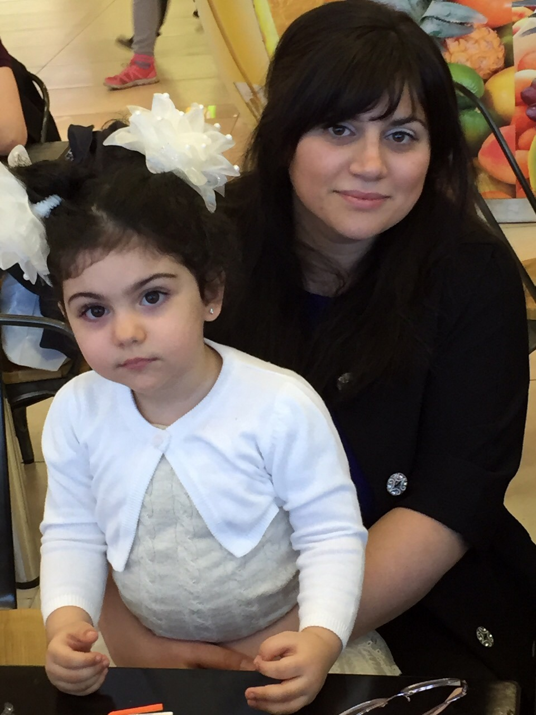
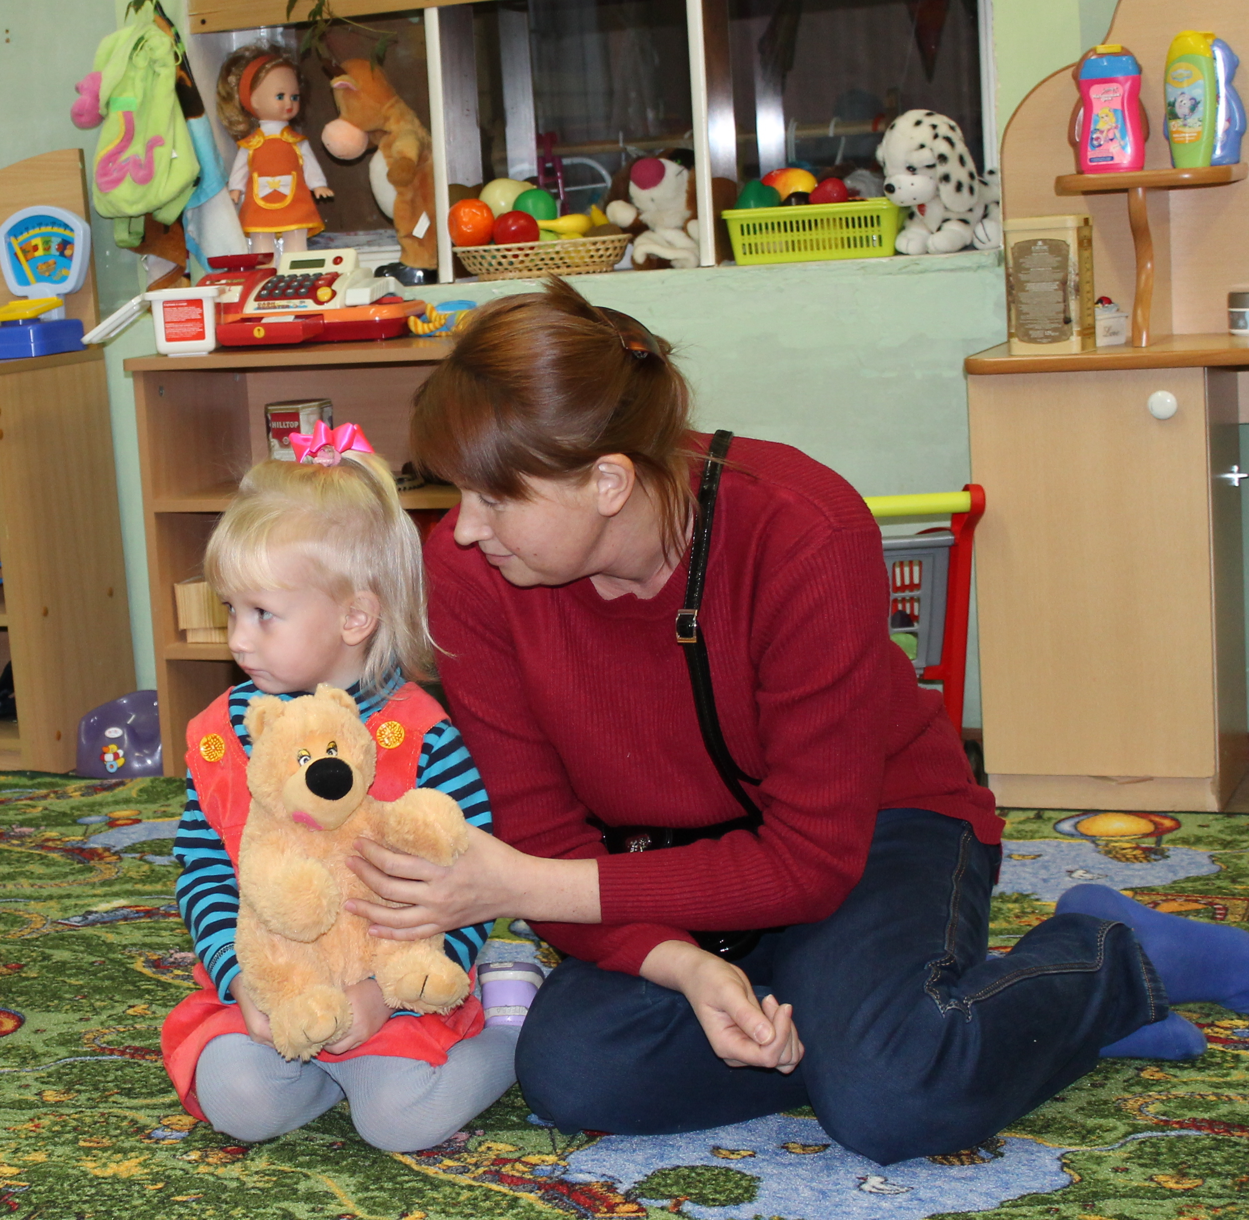

Slide 5
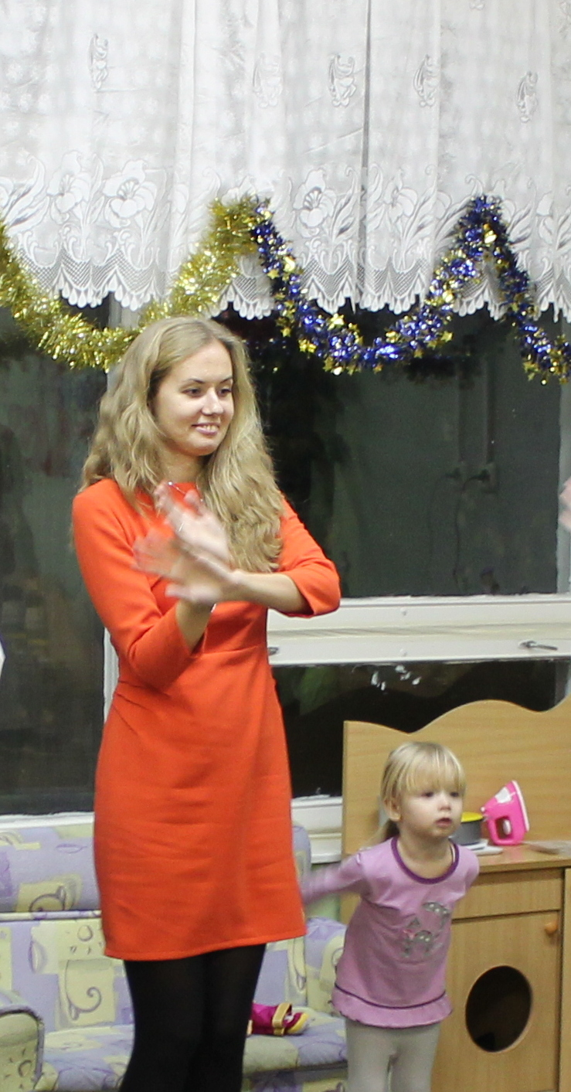
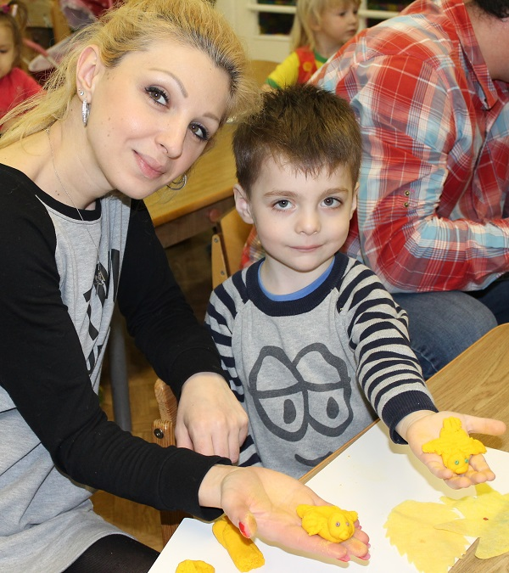

Slide 6
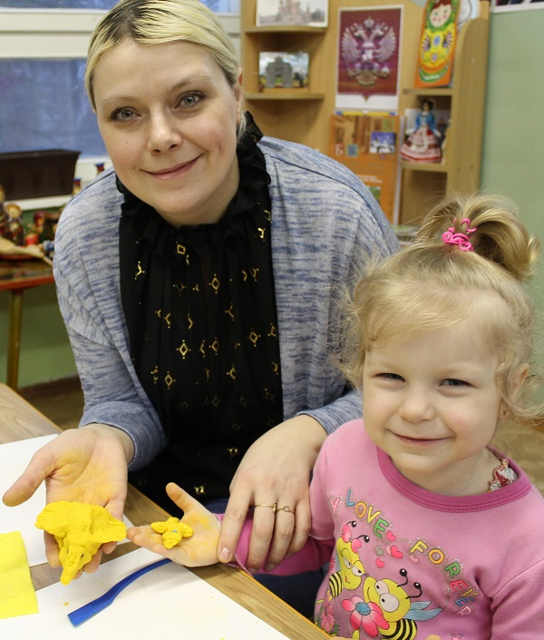
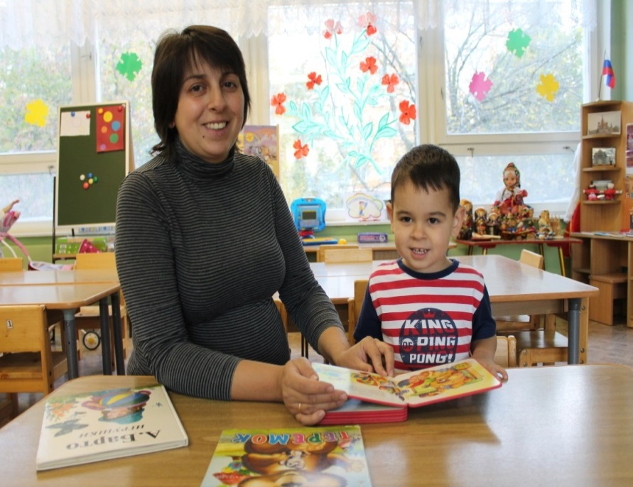

Slide 7
Конкурсы Мамочка у каждого ребенка самая добрая, самая любимая, самая красивая. Много у мамы праздничных нарядов, украшений. Отгадайте, ребята, загадки, о том, что любит ваша мама?
В ушках маминых сверкают, Чтобы быть красивой маме, Цветом радуги играют. Нужно тушь взять и румяна.
Серебрятся капли-крошки И накрасить губы надо
Украшения… (сережки) Перламутровой… (помадой)
В банки, в тюбики разлит, Всех лохматых расчесать,
Как сметана он на вид. Кудри в косы заплетать,
Мамам нравится он всем. Делать модную прическу
Это ароматный… (крем) Помогает нам… (расческа)
Эти шарики на нити вы примерить не хотите ль?
На любые ваши вкусы в маминой шкатулке… (бусы) .

Slide 8
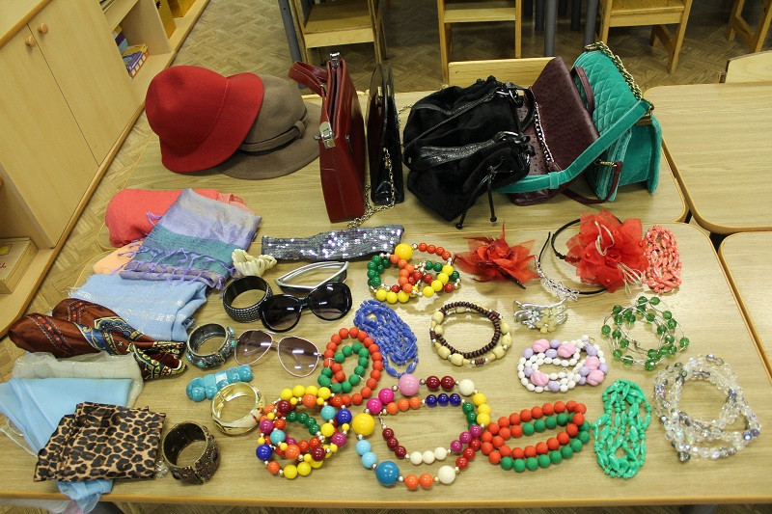
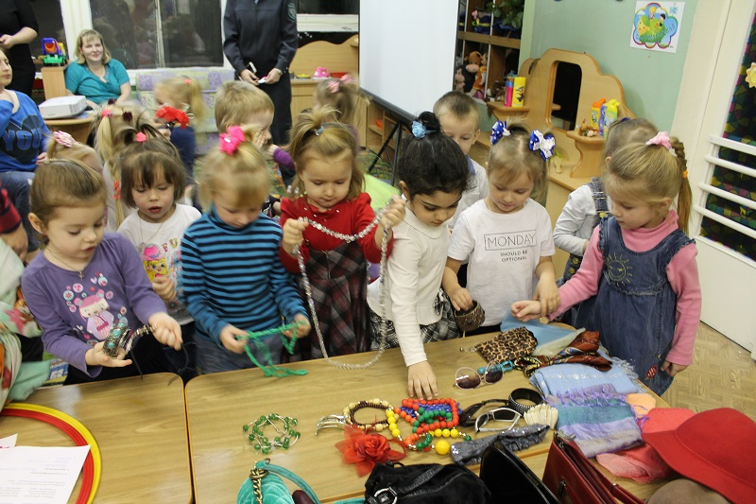
Самая красивая мама Дети берут со стола приготовленные предметы (платки, бусы, шляпки, очки, шарфики, заколки и т.д.)и украшаит своих мам.

Slide 9
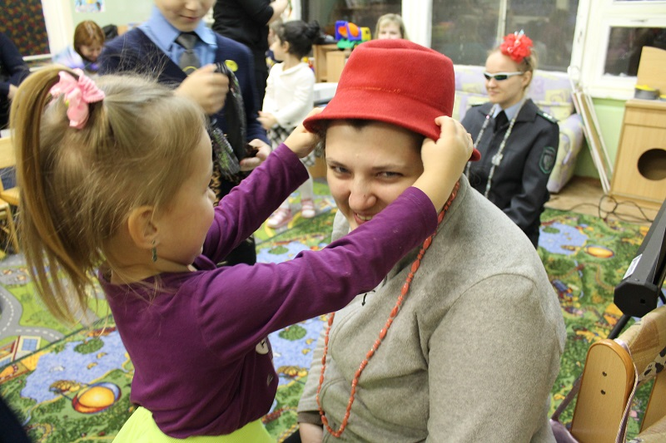
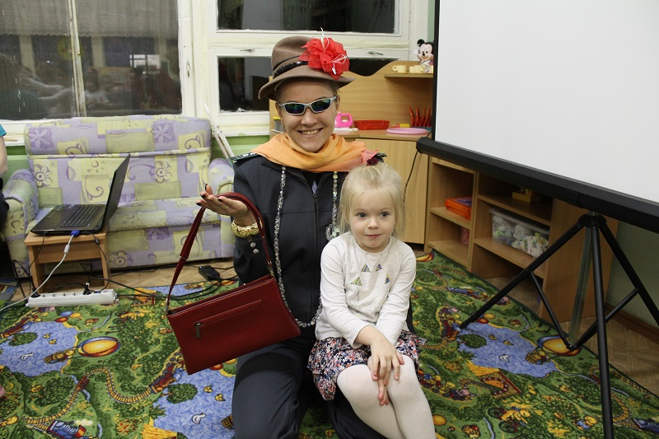

Slide 10
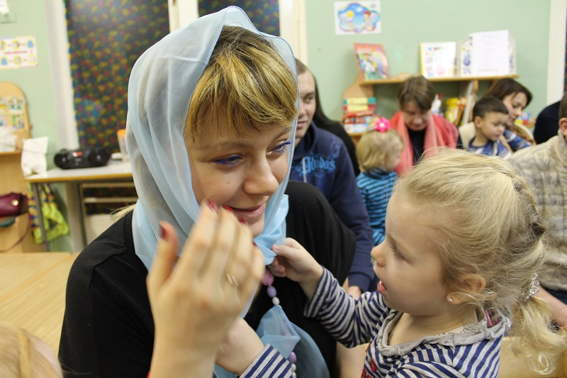
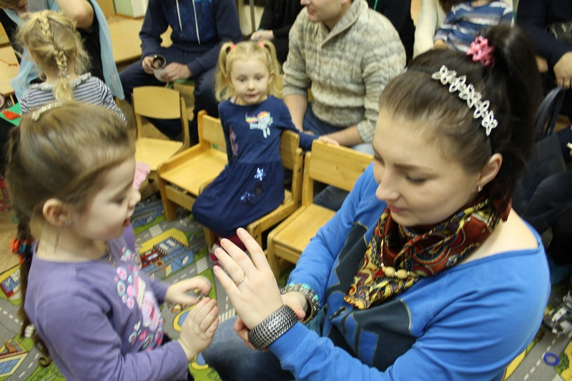

Slide 11
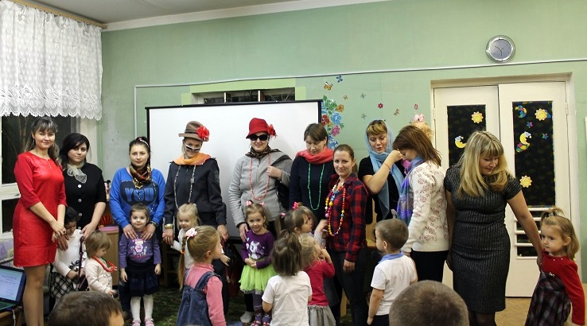
Модное дефеле

Slide 12
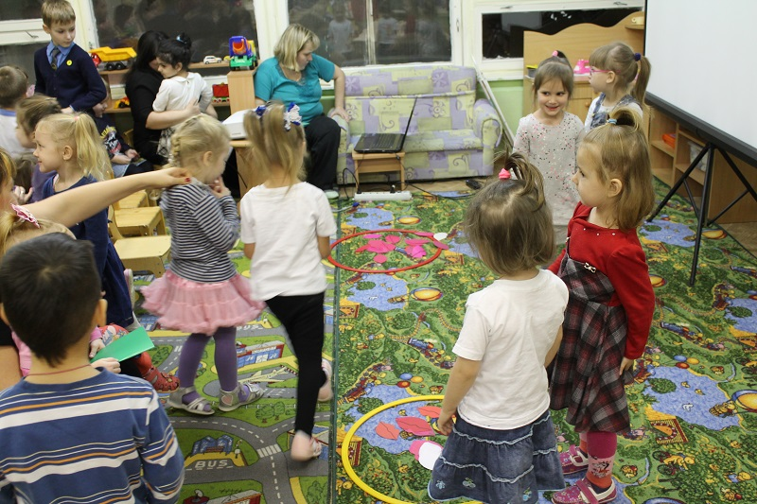
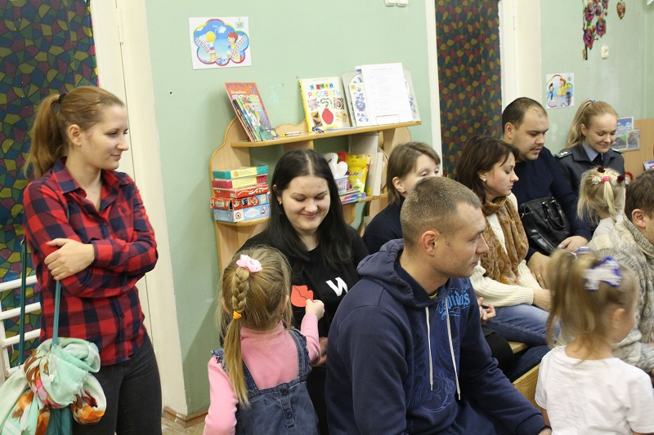
Море поцелуев Дети подбегают к морю поцелуев и берут поцелуйчик (губки из картона) и несут его маме. Не забывая при этом поцеловать свою мамочку .

Slide 13
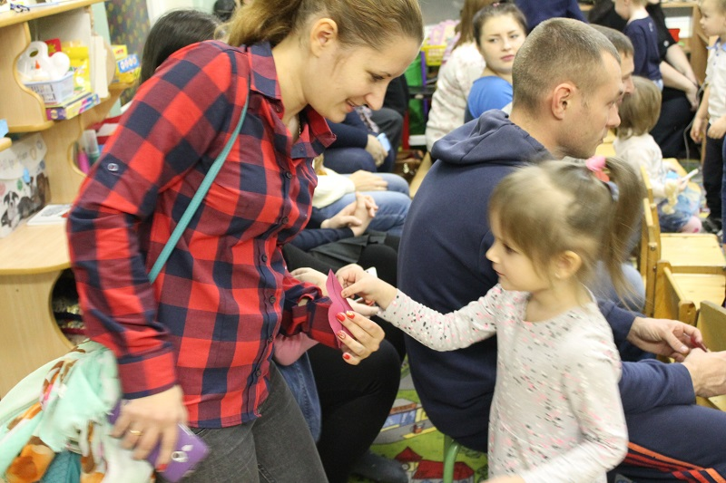
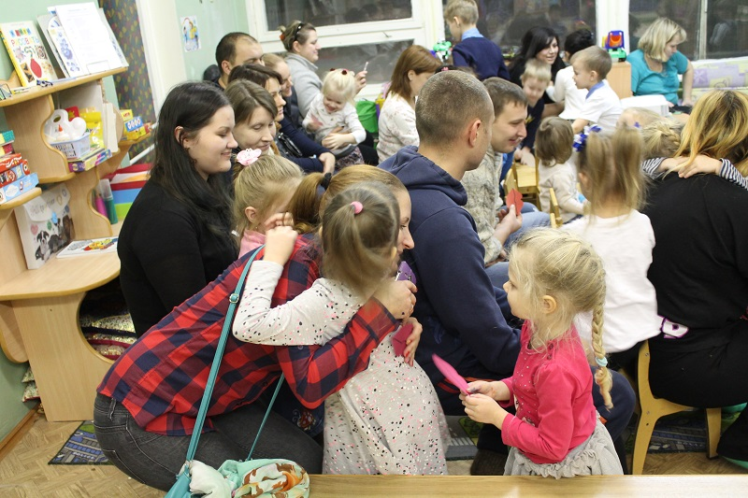

Slide 14
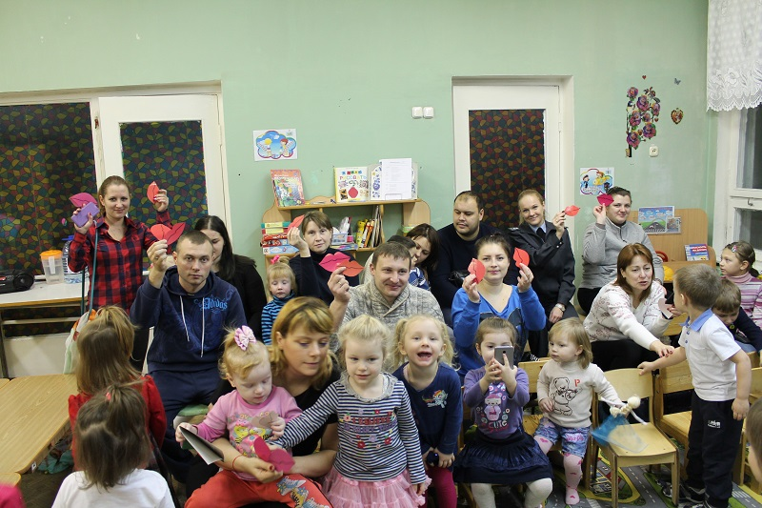

Slide 15
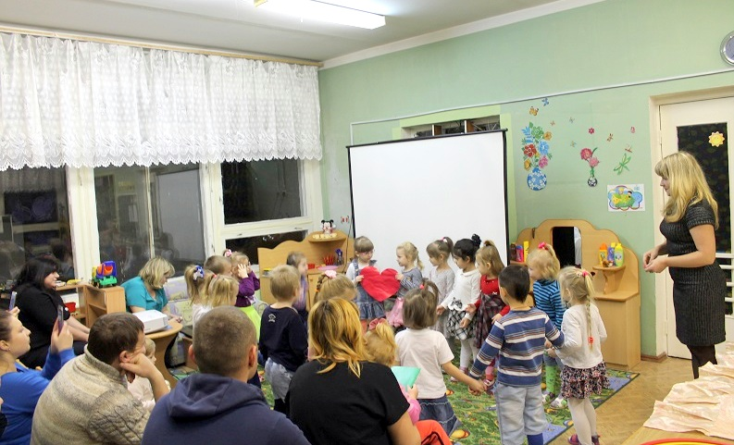
Сердце Сердце – это символ любви. Сейчас мы с вами поиграем в игру. Под музыку мы будем передавать сердце по кругу. Кому по окончании музыки достанется сердце, тот и скажет ласковое слово своей маме.

Slide 16
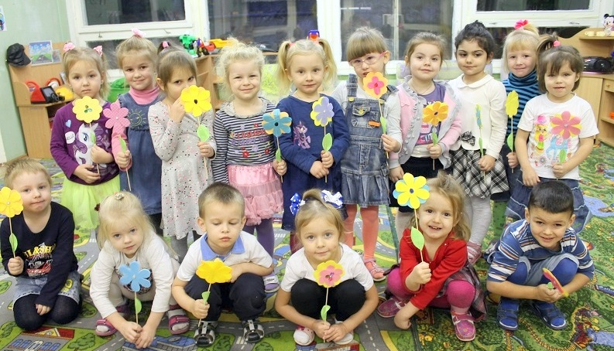
Подарок маме А какой подарок маме мы подарим в этот день? Есть для этого немало фантастических идей! Ведь сюрприз готовить маме – это очень интересно. И цветочек ей в подорок будет выглядеть чудесно!

Slide 17
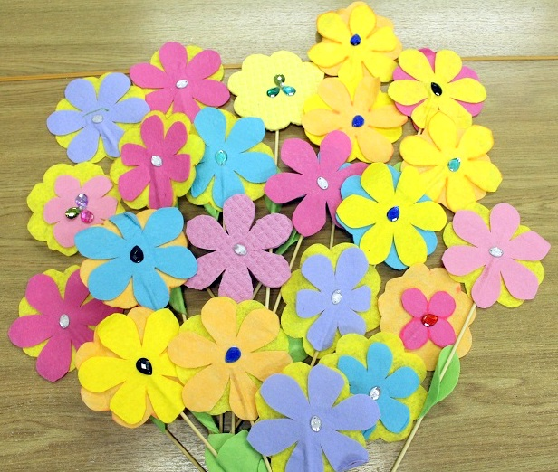
СПАСИБО
ЗА ВНИМАНИЕ

